Slide 1
第三章
货币与货币流通量
教学要求
通过本章的学习，了解货币的产生、发展过程，把握货币的本质、货币流通规律以及纸币流通规律；培养和提高同学运用货币流通规律分析现实经济问题的能力

Slide 2
本章目录
1、货币的本质和职能
2、货币的形式
3、货币流通量

Slide 3
教学重点
1、货币的起源
2、货币的职能
3、外汇和汇率
4、货币流通规律
5、通货膨胀和通货紧缩

Slide 4
切入点：
经济生活中处处有货币
①家庭与个人，从不同来源取得货币收入，并通过不同的渠道支出货币
②一个企业，整个生产和流通的运转无不同时伴随着货币的收收支支
③非经营性的机关、团体，其运转、其职能的发挥也离不开货币
④不只在国内到处都有货币的收收支支，对国外，在经济、政治、文化、体育领域以及个人交往之中也无处不发生货币的收支

Slide 5
货币的产生
价值尺度职能
货币的本质
流通手段职能
马克思的
货币理论
货币的职能
贮藏手段职能
货币流通规律
支付手段职能
货币形式
世界货币职能

Slide 6
一、货币的本质和职能
（一）货币的起源
——价值形式的发展
1、货币的概念
——固定地充当一般等价物的特殊商品
2、价值形式
——商品价值的表现形式

Slide 7
3、价值形式发展的四个阶段
（1）简单的或偶然的价值形式
（2）总和的或扩大的价值形式
（3）一般的价值形式
（4）货币形式

Slide 8
1只绵羊=2把斧子
①相对价值形式和等价形式的概念
相对价值形式
——处于相对价值形式上的商品主动要求用处于等价形式上的商品的自然形式将自身的价值相对地表现出来。
等价形式
——处于等价形式上的商品是被动地用其自然形式充当处于相对价值形式上的商品价值的材料。

Slide 9
②等价形式的特点
——使用价值成为价值的表现形式；具体劳动成为抽象劳动的表现形式；私人劳动成为社会劳动的表现形式。

Slide 10
③相对价值形式和等价形式的关系
——对立统一
统一：两者缺一不可
对立：处于一极就不能同时处于另一极

Slide 11
4、四种价值形式的比较——产生的原因、公式、特点、缺陷
注意：
（1）强调商品生产和商品交换的需要
（2）强调一般价值形式
（3）强调货币的产生
——货币的产生是商品经济发展的结果，是价值形式发展的结果，是商品内在矛盾发展的结果；商品内在矛盾的外在化（使用价值与价值→商品与货币）。

Slide 12
四种价值形式比较
 | 原因 | 公式 | 特点 | 缺陷
简单的价值形式 | 商品生产和商品交换的发展 | 1只绵羊=2把斧子 | 商品的内在矛盾外化为商品与商品的对立 | 价值形式不完全不充分
扩大的价值形式 |  |  | 价值表现比较充分 | 价值没有统一的表现 没有统一的等价物
一般价值形式 |  |  | 出现一般等价物，单一的、统一的 | 一般等价物没有固定
货币形式 |  |  | 一般等价物固定在金银上
2把斧子
2匹布
1克黄金
一定量
其他商品
1只
绵羊
=
2把斧子
2匹布
1克黄金
一定量
其他商品
=
1只
绵羊
2把斧子
2匹布
1只绵羊
一定量
其他商品
=
1克
黄金

Slide 13
5、价格
（1）价格的概念
——价值的货币表现
——价格就是交换价值
（2）价值与价格的关系
——价值是价格的基础，价格是价值的货币表现
（3）影响价格的因素
——商品的价值、货币的价值、市场的供求状况

Slide 14
关于货币定义的争论
（1）货币是社会计算的工具
货币出现以后，商品的生产劳动是否具有社会性就要通过商品与货币的交换来检验，不仅如此，通过货币还可以证明某种劳动有多少是为社会所必须。

Slide 15
（2）货币是选票
在西方经济学中，把货币说成是“选票”。一个社会生产什么东西，要取决于社会选票：形形色色的消费者对每一件商品是购买还是不购买，这是投不投选票；是愿意出较高的价格还是只愿意出较低的价格，这是投多少选票

Slide 16
（二）货币的本质
1、货币是一种特殊的商品，是价值的一般代表，体现的是社会经济关系
2、货币的价值和使用价值具有特殊性
3、货币的本质通过货币的职能表现出来

Slide 17
（三）货币的职能
1、价值尺度职能
2、流通手段职能
3、支付手段职能
4、贮藏手段职能
5、世界货币职能

Slide 18
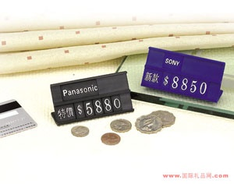
1、价值尺度
（1）货币表现、衡量、计算商品价值的尺度
（2）外在尺度：内在尺度为劳动时间
（3）观念货币：价格标签
（4）价格标准：货币单位及其等份：元，角、分
（5）价格标准与价值尺度的关系：前者为后者服务，为表现商品价值;前者由国家法定，后者取决于社会必要劳动时间。

Slide 19

2、流通手段
（1）货币充当商品交换的媒介
（2）作用：
——积极：促进商品流通：W₁ →G→W₂
——消极：商品买卖可能分离
（3）特点：现实货币
（4）铸币和纸币的产生

Slide 20

3、支付手段
（1）货币用来清偿债务或支付赋税、租金、利息、工资等
（2）以价值尺度和流通手段职能为基础
（3）作用
①积极——减少货币量，加速流通。
②消极：债务链、“三角债”、潜伏危机的可能性。

Slide 21

4、贮藏手段
（1）货币退出流通领域当作独立的价值形式和社会财富储藏起来
（2）足值的金属货币或金银制品
（3）作用：蓄水池

Slide 22
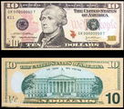

5、世界货币
（1）货币在世界市场上充当一般等价物
（2）贵金属（金条）或某国货币（美元）或国际组织认可的形式（特别提款权）。
（3）职能：国内职能的延伸：购买手段、支付手段和转移财富
等。

Slide 23
二、货币的形式
（一）货币形式的发展
金银条块
→铸币和辅币
→纸币
→信用货币（银行券、存款货币）
→电子货币（信用卡）

Slide 24
“金银天然不是货币，但货币天然是金银”
↓
中国最古老的金属铸币是铜铸币，有三种形制：一是“布”，是铲形农具的缩影；二是“刀”，是刀的缩影；三是铜贝，通常称为“蚁鼻钱”
↓
中国在十世纪末的北宋年间，已经有大量用纸印制的货币，——“交子”
↓
无现金社会：在中国，1986年中国银行发行了长城卡；1989年中国工商银行发行了牡丹卡等。

Slide 25
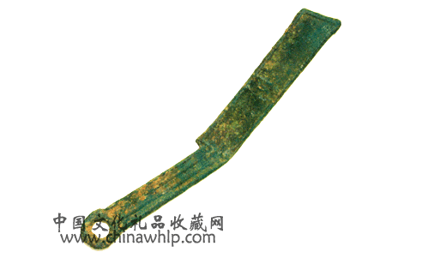
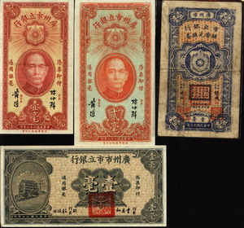
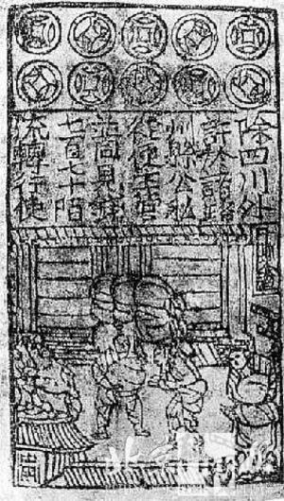

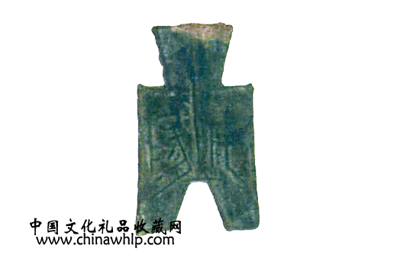



Slide 26
（二）外汇
1、外汇的含义
（1）动态：是指将一个国家的货币兑换成另一个国家的货币以便清偿国际间的债权和债务关系的一种活动
（2）静态：是指以外币表示的用于国际结算的支付手段
2、静态含义外汇的本质特征
（1）是以外币表示的资产
（2）所表示的资产必须具有可兑换性

Slide 27
3、汇率
（1）含义
——指一国货币折算成另一国货币时的比率
（2）汇率的分类
——固定汇率和浮动汇率
①固定汇率是指一国货币同别国货币的兑换比率基本固定不变
②浮动汇率是指一国货币同别国货币的兑换比率是随着外汇市场的供求关系自发浮动的

Slide 28

外汇标价法
1、直接标价法
——以一定数量的外国货币单位为基础，用折成多少本国货币单位来表示。
如1美元=6元人民币
2、间接标价法
——以一定数量的本国货币单位为基准，用折成多少外国货币单位来表示。

Slide 29
中国人民银行授权中国外汇交易中心公布，2018年10月10日银行间外汇市场人民币汇率中间价为：1美元对人民币6.9072元，1欧元对人民币7.9400元，100日元对人民币6.1096元，1港元对人民币0.88172元，1英镑对人民币9.0790元，1澳大利亚元对人民币4.9093元，1新西兰元对人民币4.4755元，1新加坡元对人民币4.9985元，1瑞士法郎对人民币6.9622元，1加拿大元对人民币5.3361元，人民币1元对0.60156林吉特，人民币1元对9.5770俄罗斯卢布, 人民币1元对2.1114南非兰特，人民币1元对163.87韩元，人民币1元对0.53202阿联酋迪拉姆，人民币1元对0.54324沙特里亚尔，人民币1元对40.8677匈牙利福林，人民币1元对0.54199波兰兹罗提，人民币1元对0.9396丹麦克朗，人民币1元对1.3173瑞典克朗，人民币1元对1.1968挪威克朗，人民币1元对0.88440土耳其里拉，人民币1元对2.7519墨西哥比索，人民币1元对4.7680泰铢。
中国外汇交易中心
2018年10月10日
（来源中国人民银行网站，热点栏目：人民币汇率）

Slide 30
4、影响汇率变动的经济因素
（1）国际收支状况
（2）一国物价水平会影响其商品、劳务在世界市场上的竞争能力
（3）国际间利率的差距将引起短期资金在国际间的移动
（4）一国的货币政策特别是利率政策
（5）外汇储备
（6）财政状况常常是预测汇率变动的重要指标

Slide 31
5、汇率的变动对经济产生的影响
（1）影响进出口
（2）影响国内就业
（3）影响利率水平
（4）对本国商品的价格产生影响
（5）影响外汇储备
（6）对国际资本流动有影响

Slide 32
三、货币流通量
(一)货币的层次
1、货币层次的划分
一般将货币分为几个层次：

Slide 33
M₀ ＝ 现金（纸币和硬币）
M₁ ＝ M₀ + 所有金融机构的活期存款
M₂ ＝ M₁ + 商业银行的定期存款和储蓄存款
M₃ ＝ M₂ + 其他金融机构的定期存款和储蓄存款
M₄ ＝ M₃ + 其他短期流动资产（如国库券、商业票据、短期公司债券、人寿保单等）
通常把M₂、M₃、M₄……称为广义货币，是对货币外延的扩大。

Slide 34
2、货币划分的意义
货币层次的划分对于考察市场均衡，进行宏观调节具有重要意义。

Slide 36

（二）货币乘数
1、货币乘数定义
所谓货币乘数，是指在货币供给的过程中，中央银行的初始货币供给与最终形成的社会货币流通量之间存在着倍数扩张或收缩关系，它反映了商业银行通过贷款（投资）创造派生存款的扩张（或收缩）倍数。

Slide 37
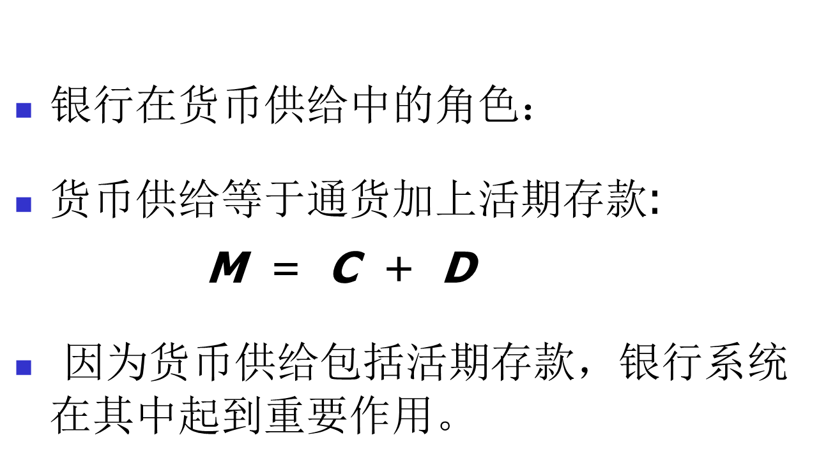

Slide 38
准备金 (R ): 银行没有放贷出去的存款.
对银行来说，负债包括存款，资产包括准备金和未偿还贷款。
百分之百准备金的银行制度: 在这种制度下，银行把所有的存款作为准备金持有。
部分准备金的银行制度: 这种制度下，银行只把他们的部分存款作为准备金。
Notes:
It might be worthwhile at this point to explain why deposits are liabilities and why reserves and loans are assets.

Slide 39
情景1: 没有银行
没有银行时,
D= 0 ，M = C = $1000.
Notes:
In this and the following examples, we assume there is $1000 in currency circulating in the economy.
We then compare the size of the money supply in different scenarios about the banking system: no banks, 100% reserve banking, and fractional reserve banking.

Slide 40
情景２: 百分之百准备金的银行制度
起始 C = $1000, R = $0, D = $1000.
现在假设家庭把这个经济的全部1000美元存入第一银行。
存款后,
C = $0,
R= $1000,
D= $1000.
百分之百准备金的银行制度不影响货币供给.
第一银行的资产负债表
资产
负债
准备金 $1000
存款 $1000

Slide 41
情景 3: 部分准备金的银行制度
假设银行把20% 的存款作为准备金，这样余下的存款就可以作为贷款了。
第一家银行贷款出去800美元。
现在货币供给$1800:
  存款人仍有$1000 的活期存款，
  但现在借款人有$800 的通货。
第一银行的资产负债表
资产
负债
准备金 $200
贷款$800
存款 $1000

Slide 42
情景 3: 部分准备金的银行制度
在部分准备金的银行制度下，
银行创造了货币。
现在货币供给1800美元:
  存款人仍有1000美元的活期存款，
  但是现在借款人有800美元的通货。
第一银行的资产负债表
准备金 $200
贷款 $800
存款 $1000

Slide 43
情景 3: 部分准备金的银行制度
假设借款人把 800美元存入第二银行.
起始, 第二银行的资产负债表是:
但是第二银行将把80% 的存款放贷出去，这时，资产负债表将是：
第二银行的资产负债表
资产
负债
reserves $800
loans $0
存款 $800
准备金 $160
贷款 $640
Notes:
Maybe the borrower deposits the $800 in the bank. Or maybe the borrower uses the money to buy something from someone else, who then deposits it in the bank. In either case, the $800 finds its way back into the banking system.

Slide 44
情景 3: 部分准备金的银行制度
如果这640美元最终存入第三银行。
这时，第三银行将把20%的存款作为准备金，其余的放贷出去。
第三银行资产负债表
资产
负债
reserves $640
loans $0
存款 $640
准备金 $128
贷款 $512
Notes:
Again, the person who borrowed the $640 will either deposit it in his own checking account, or will use it to buy something from somebody who, in turn, deposits it in her checking account. In either case, the $640 winds up in a bank somewhere, and that bank can then use it to make new loans.

Slide 45
这时，发现总货币量为:
初时存款 = $1000
+ 第一银行贷款 = $ 800
+ 第二银行贷款 = $ 640
+ 第三银行贷款 = $ 512
+ …
货币总供给 = (1/r ) × $1000
其中 r =准备金占存款的比例
在我们上面的例子中, r = 0.2, 所以 D = $5000

Slide 46
银行体系中的货币创造
部分准备金的银行体系创造了货币，但是并没有创造财富；
银行贷款给借款人时，借款人承担了对银行的债务。

Slide 47
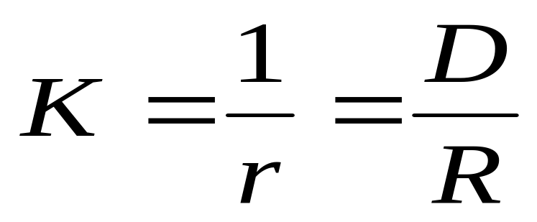
以K代表货币乘数，D为存款总额，R为原始存款或准备金，r为存款准备金率，则：

Slide 48
2、决定货币乘数的因素
（1）社会公众持有通货还是存款的决策；
（2）中央银行对银行体系法定准备金的规定；
（3）商业银行对超额准备金的决策。

Slide 49
（三）货币流通规律
1、 概念
货币流通——货币表现为一个不断重复的、不断地作为购买手段在买者和卖者之间交换位置的运动。
货币流通规律——货币流通同商品流通相适应的规律，即流通中的货币量必须满足商品流通的需要。
2、影响因素
——商品价格总额、货币流通速度

Slide 50
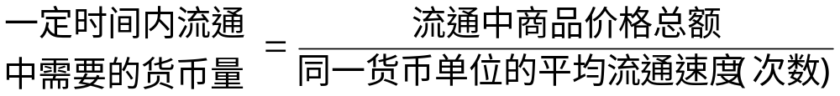
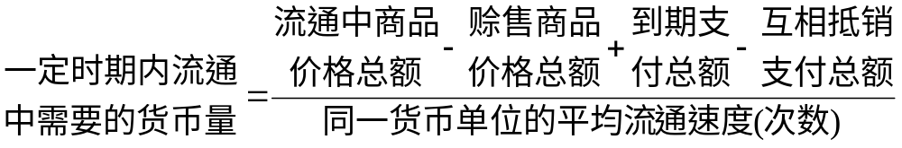
3、 公式：
①流通手段
②支付手段

Slide 51
4、纸币流通规律与通货膨胀、通货紧缩
（1）纸币流通规律
——货币流通规律对纸币流通具有制约作用，流通纸币总量必须同它所代表的流通金量相等。
（2）通货膨胀
——由于货币符号发行失去控制而引起的货币贬值、物价上涨的货币现象。
分类
（3）通货紧缩
——表现为社会需求不足、物价水平疲软或下跌。

Slide 52
复习思考题
1．解释下列概念
货币 价值形式 价格
价值尺度 流通手段 贮藏手段
支付手段 世界货币 外汇
汇率 货币层次 货币乘数
货币流通 通货膨胀 通货紧缩

Slide 53
复习思考题
2．货币是怎样产生的？它的本质和职能是什么？
3．货币流通量是怎样决定的？纸币流通量又是怎
样决定的？
4．影响汇率变动的因素主要有哪些？
5．货币层次划分的标准和意义是什么？

Slide 54
讨论题
1、如何理解商品价值与价格的内涵及其关系？
2、为何2018年政府工作报告没像往年公布货币供给量增速多少？
3、中国为何取消比特币交易？
4、信息化对货币流通规律有何影响？

